Slide 1

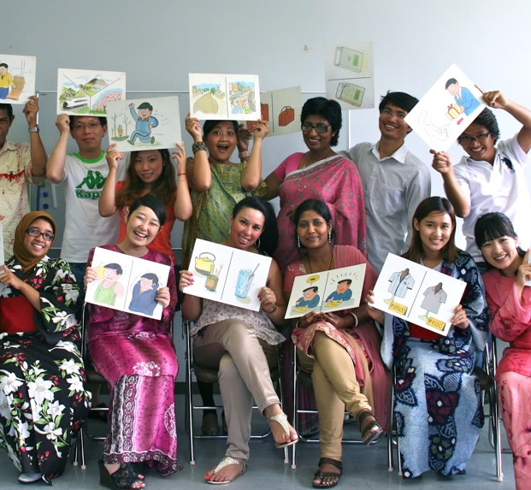
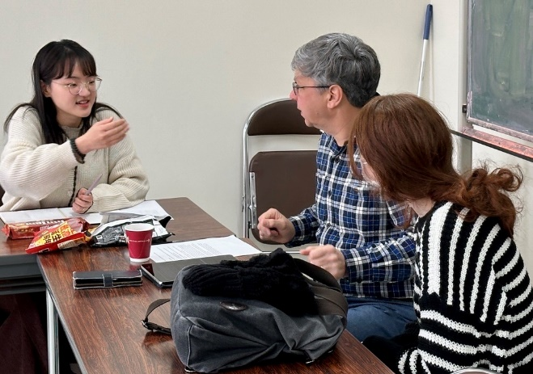
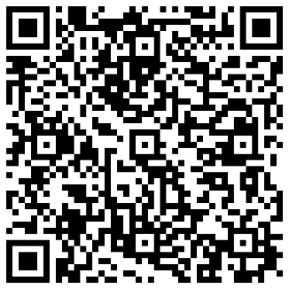
The Japanese class for international students, international researchers, or their family members
広島ライフを楽しむための
日本語クラス （HLTN）
.
Tuition FREE！
受講無料
Feel free to join us!
お気軽に
ご参加ください！
Period期間
October 3, 2025 – January 30, 2026
2025年10月3日～2026年1月30日
Venue
場所
Retreat Room at Student Plaza４F, or
Global Learning Center, West Library
学生プラザ４Fリトリート室、
または西図書館Global Learning Center
Time Date
日時
Introductory： 1PM – 3PM, Mondays ＆ Wednesdays
【入門】：毎週月曜日と水曜日 午後1時～3時
Elementary： 1PM - 3PM Tuesdays ＆ Fridays,
【初級】：毎週火曜日と金曜日 午後1時～3時
申請フォームAPPLY HERE!
  Global Exchange Group (Student Plaza 3F) 留学交流グループ（学生プラザ3F） Email：kokusai-sien＠office.hiroshima-u.ac.jp ℡ 082-424-5593
Inquiry 問合せ

